Slide 1
Я РИСУЮ СОБОР…
Петегирич Екатерина Валерьевна
4 класс

Slide 2
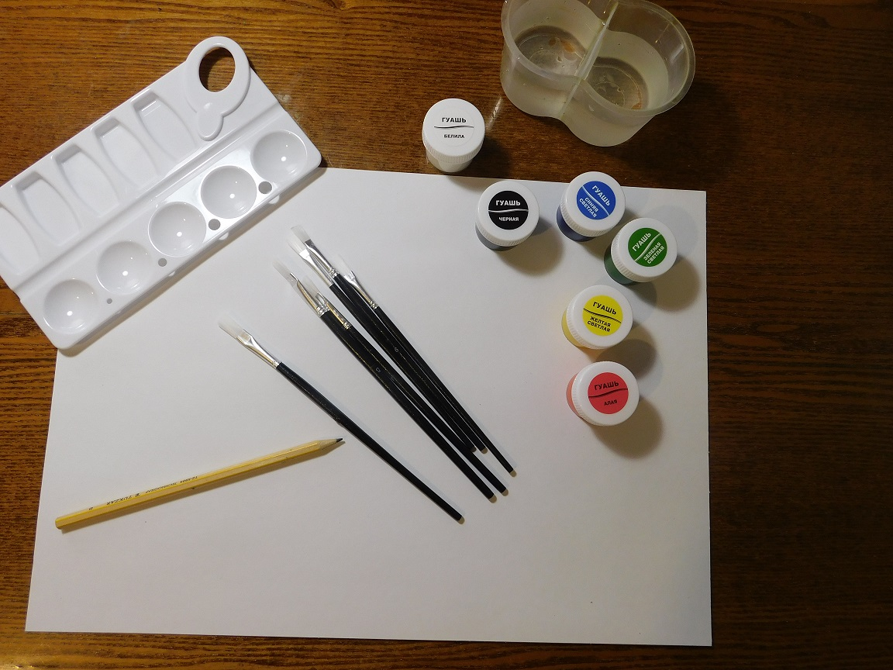
Готовлю все необходимое:
Гуашь, 6 цветов;
Лист бумаги формата А3;
Баночка с водой;
Палитра;
Кисти;
Карандаш.

Slide 3
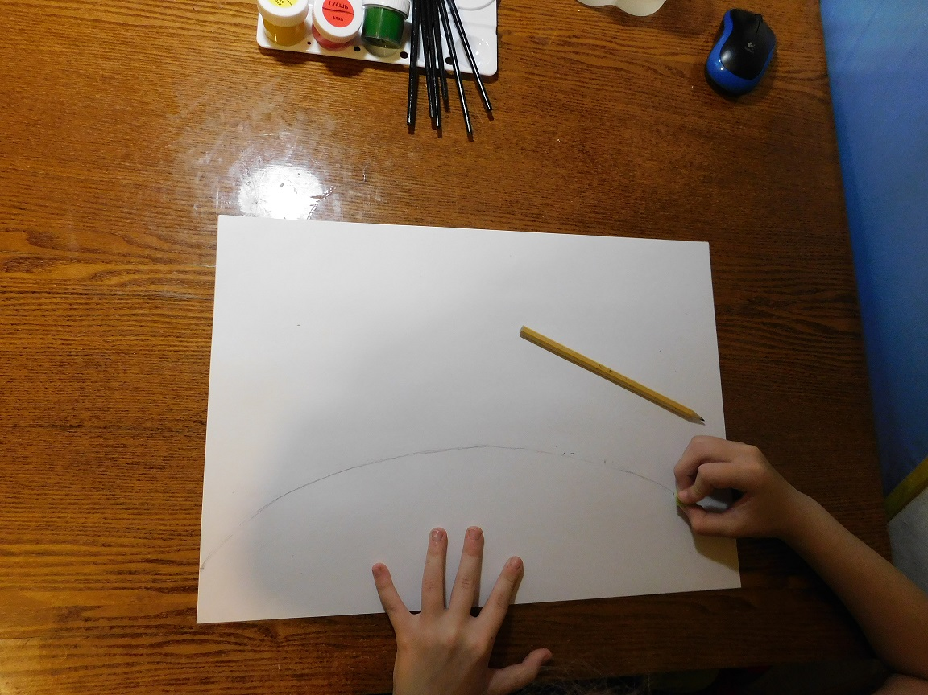
Лист бумаги располагаю горизонтально. Намечаю тонкой линией холм на котором будет расположен собор.

Slide 4
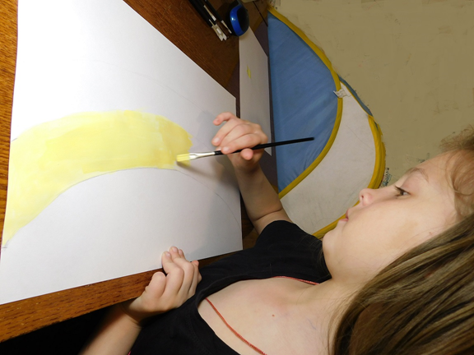
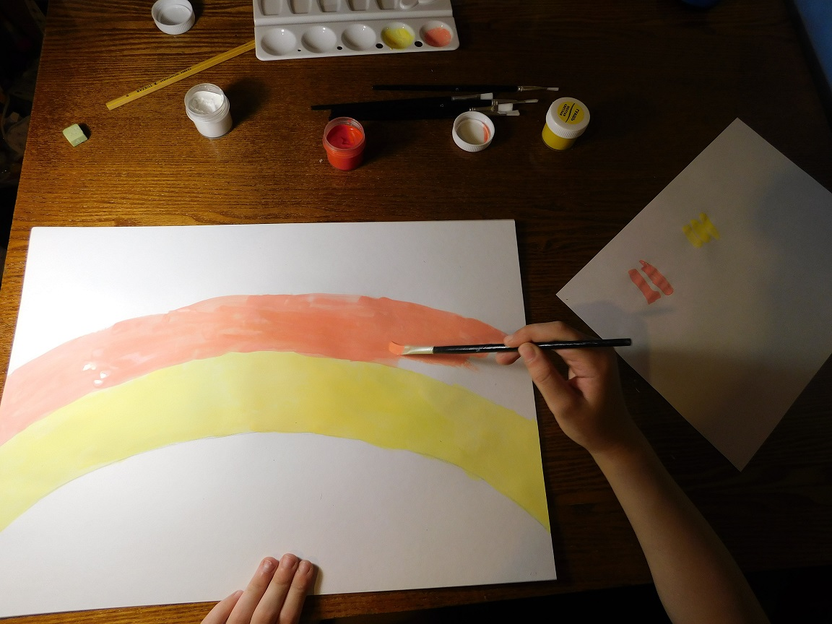
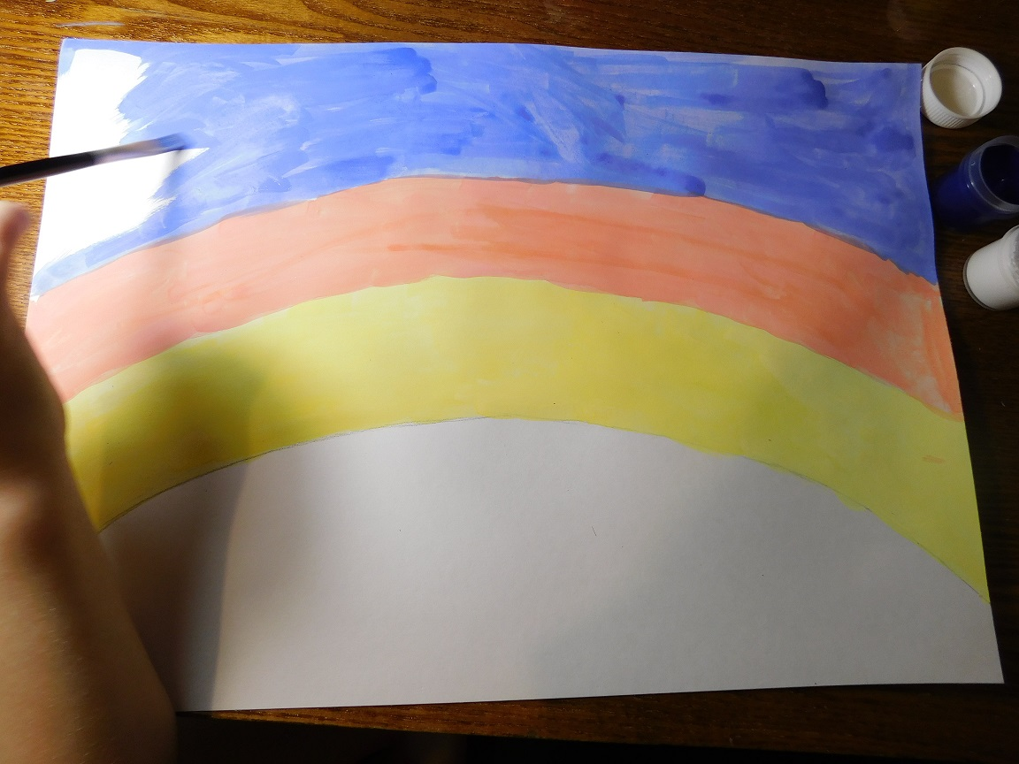
Выполняю небо тремя цветами: светло-желтым, розовым и голубым.

Slide 5
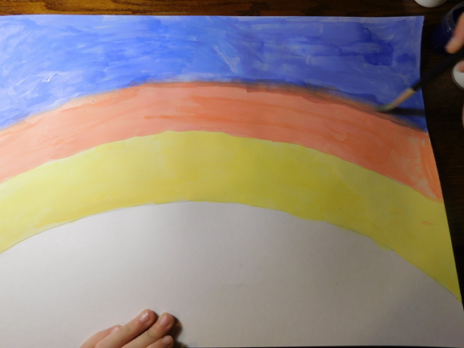
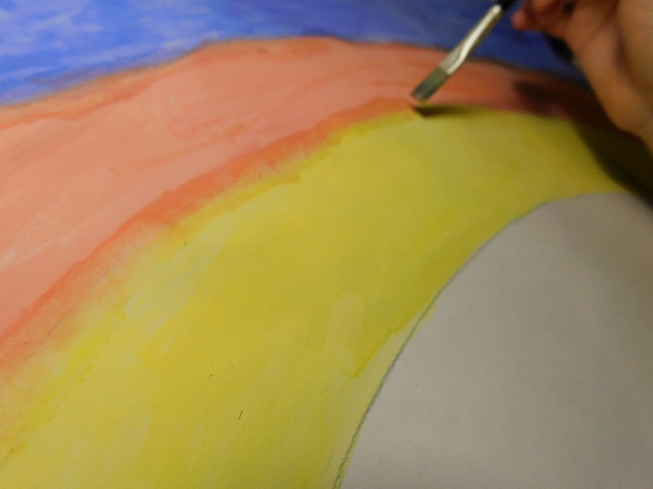
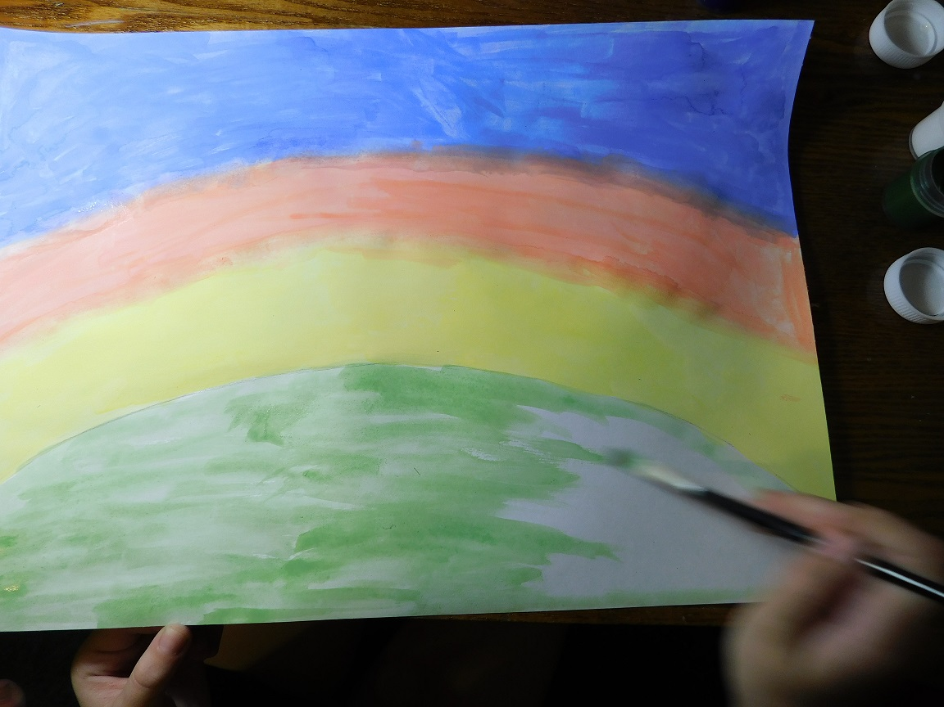
Размываю границы, делая переходы более плавными. Для этого тщательно промываю кисть, удаляю с нее лишнюю влагу. Кисть должна быть влажной, но чтобы с нее не капала вода. Мягко несколько раз провожу по границе между цветами.
Холм выполняю светло-зеленым цветом.

Slide 6
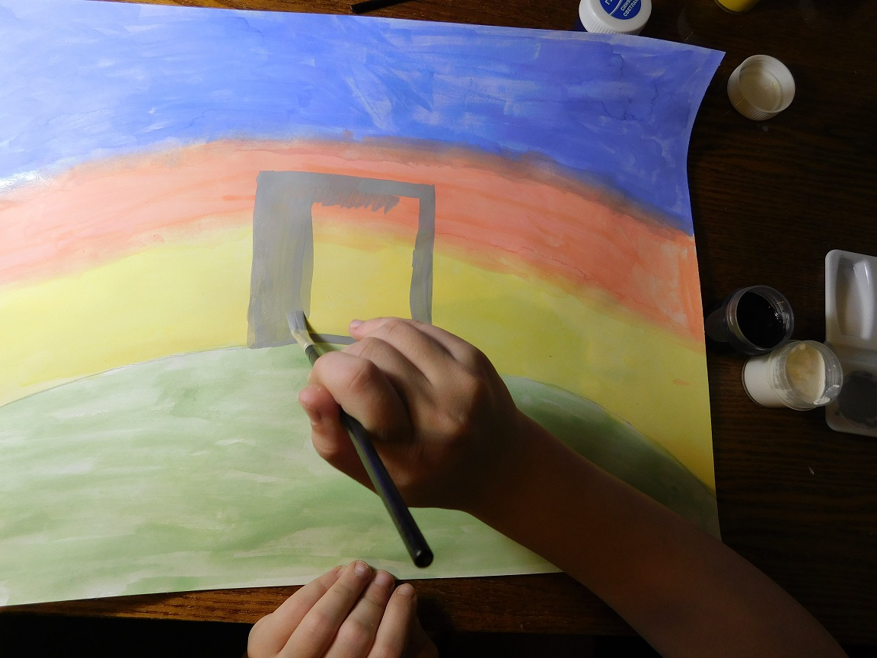
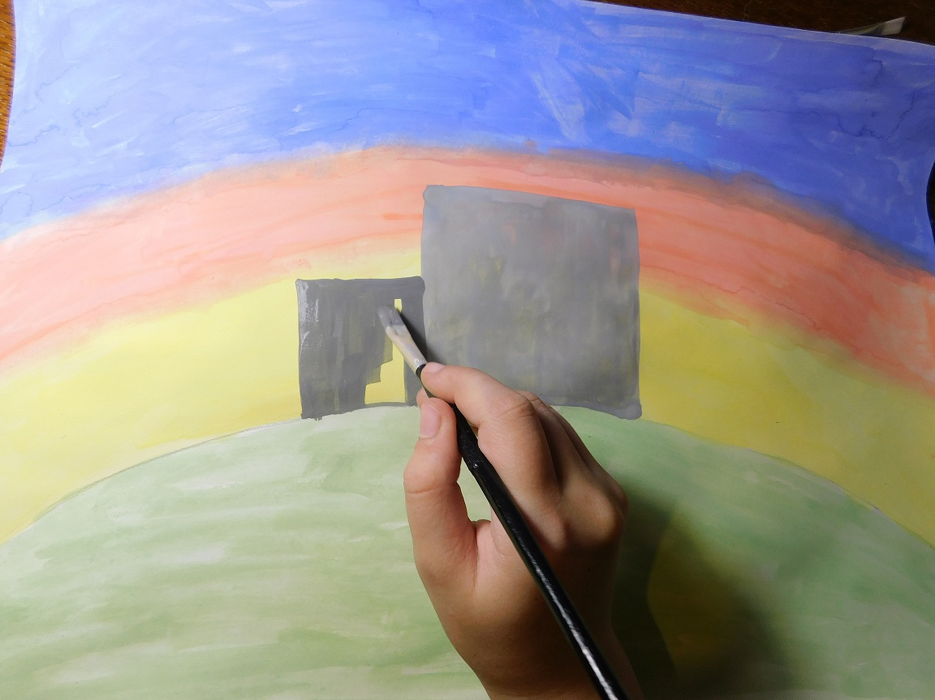
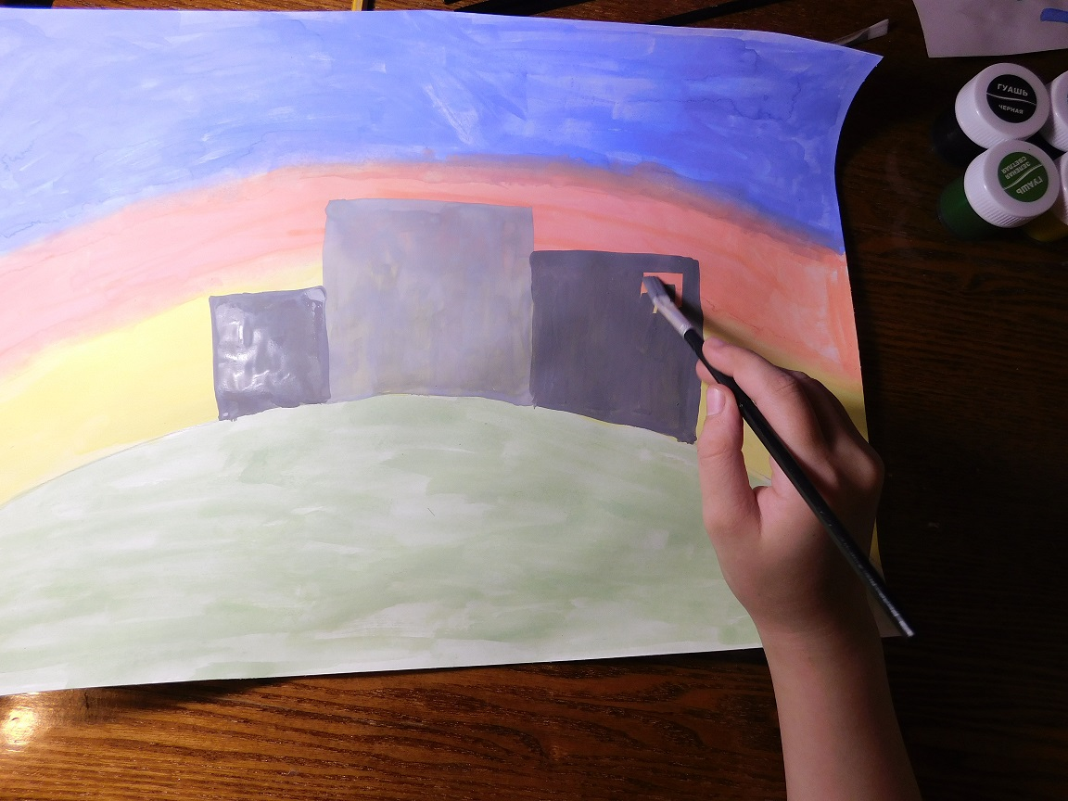
Намечаю основные формы собора.

Slide 7
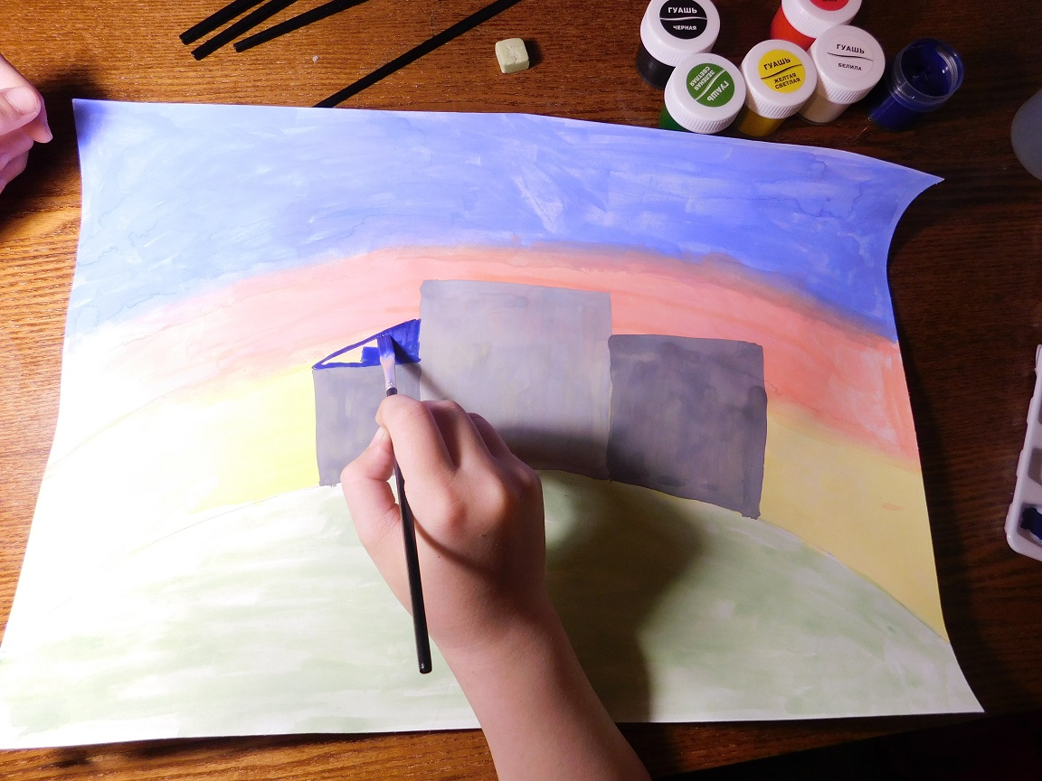
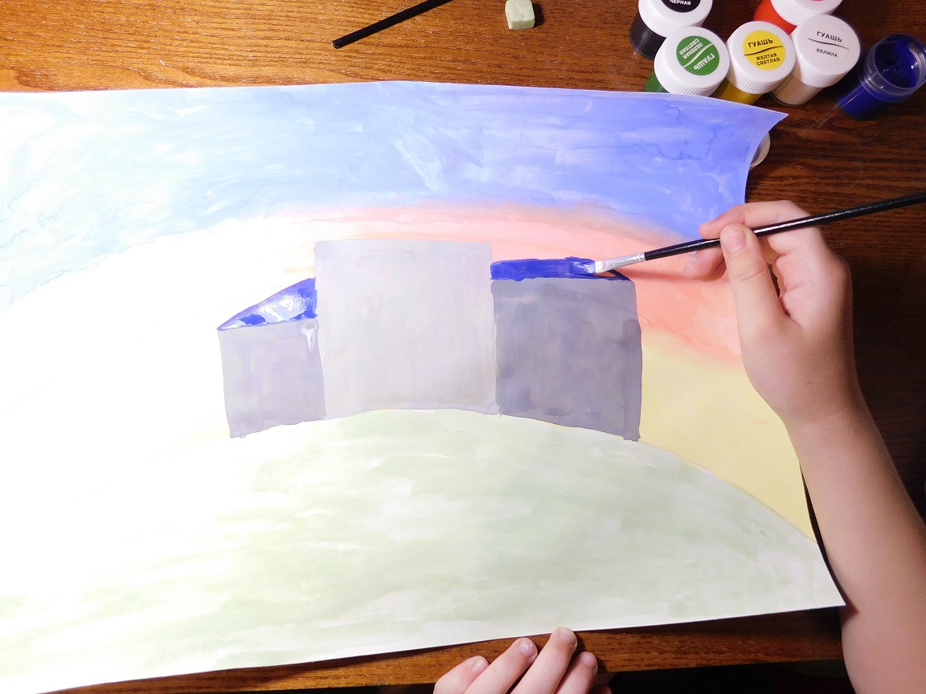
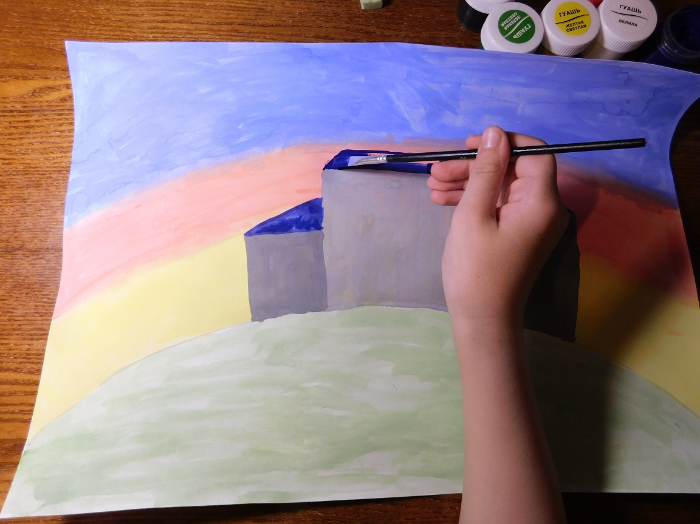
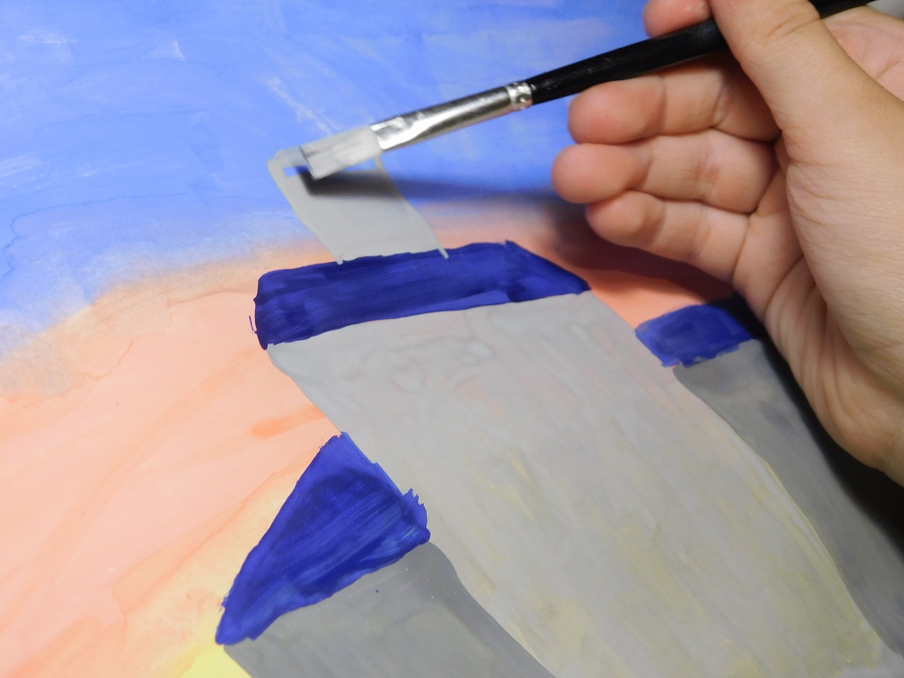
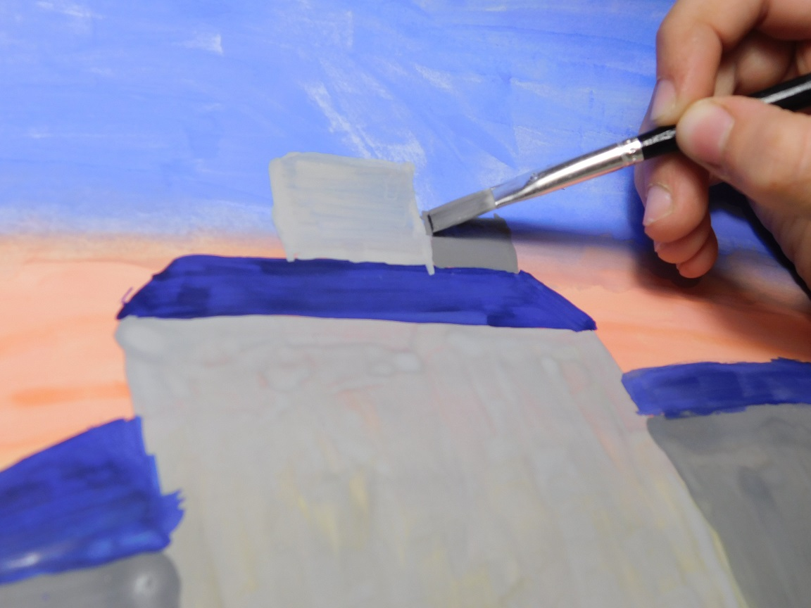
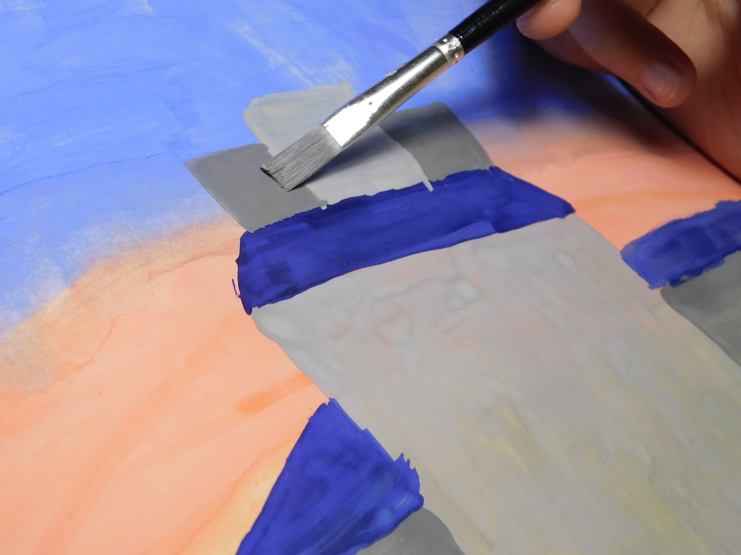
Рисую крыши собора.

Slide 8
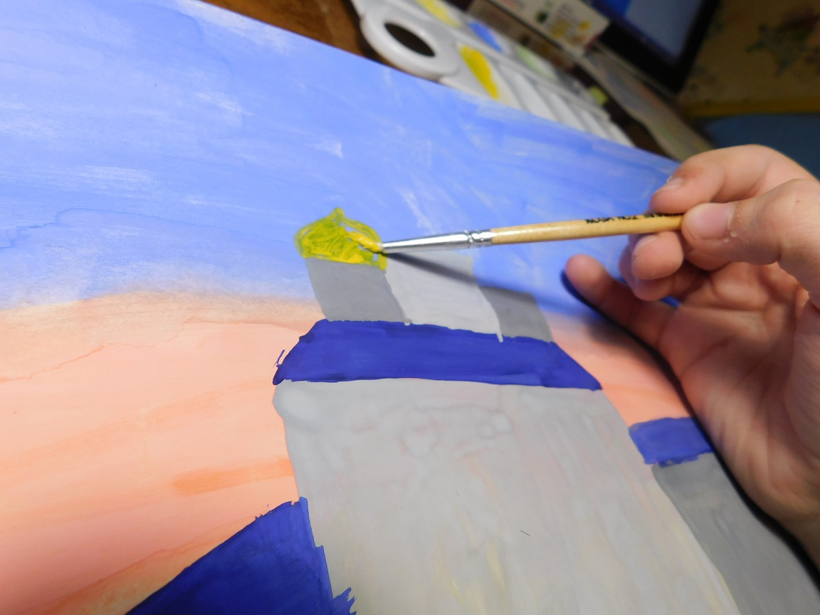
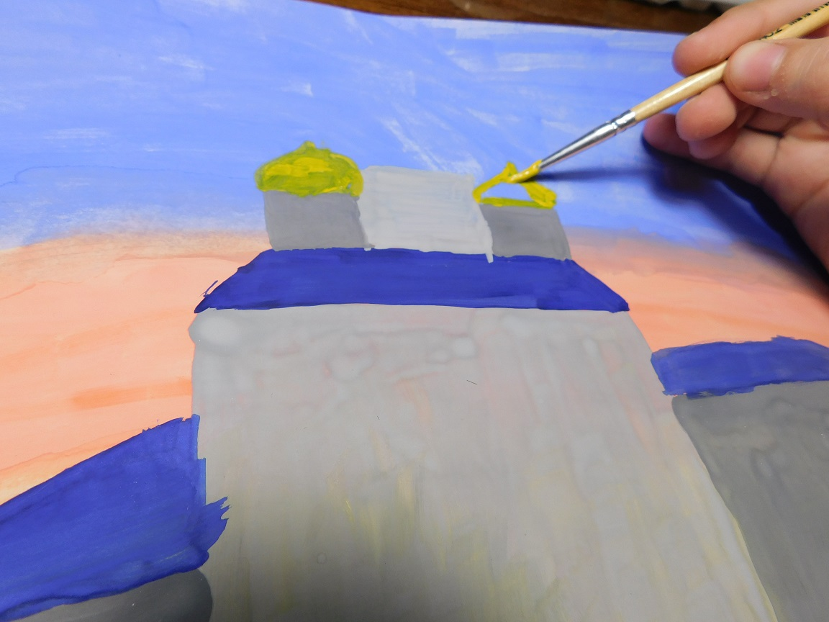
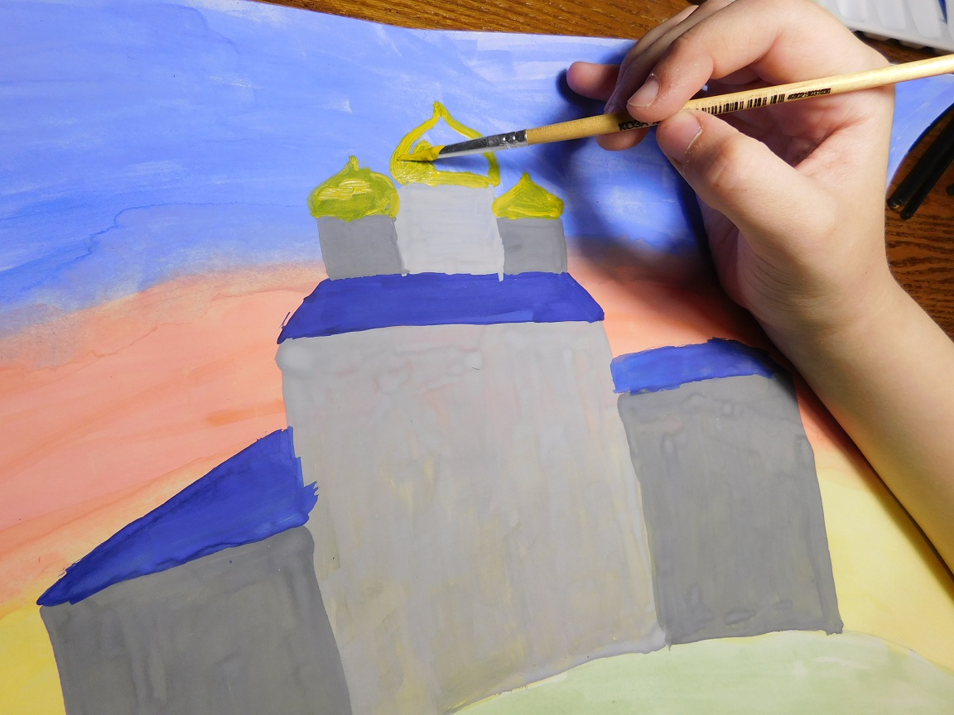
Прорисовываю купола.

Slide 9
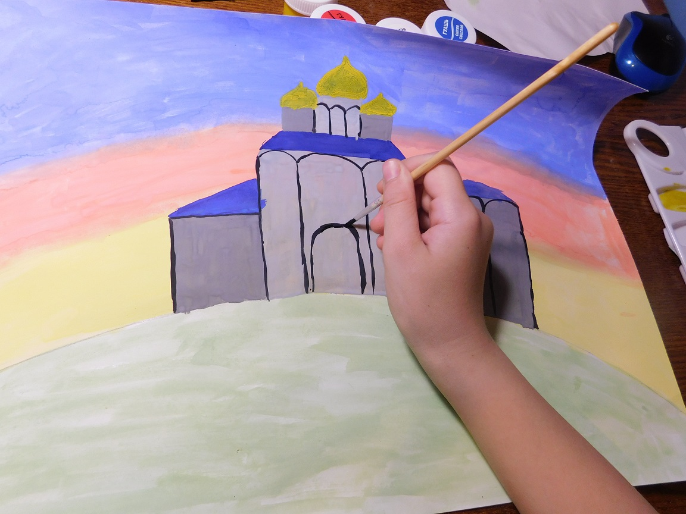
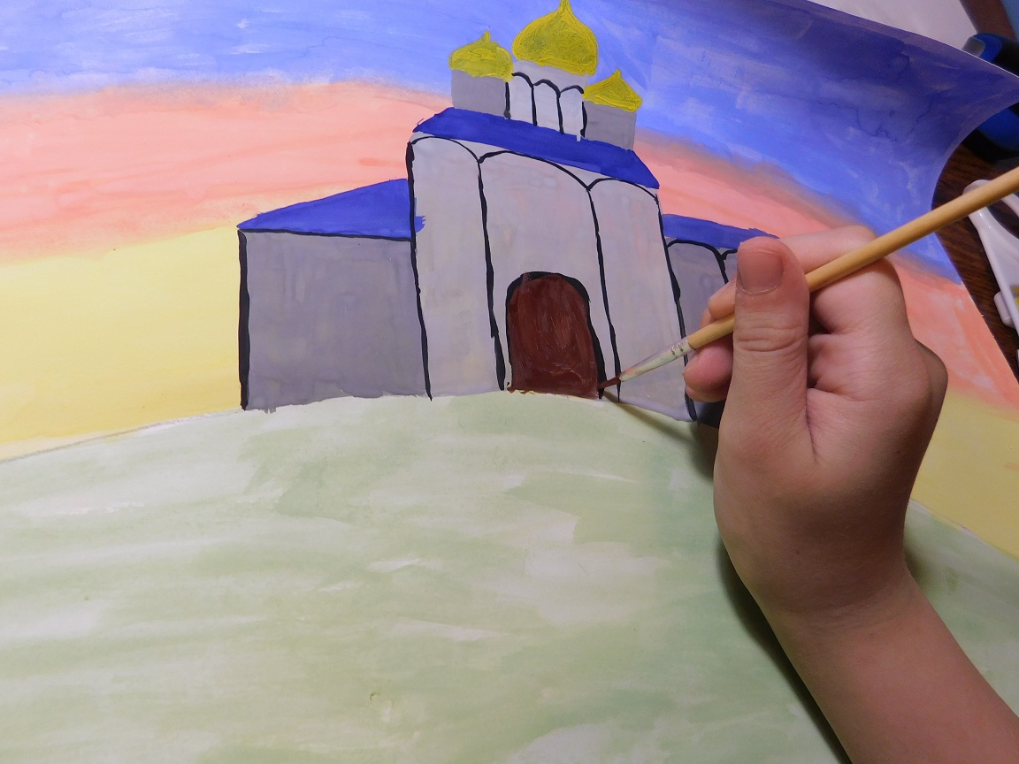
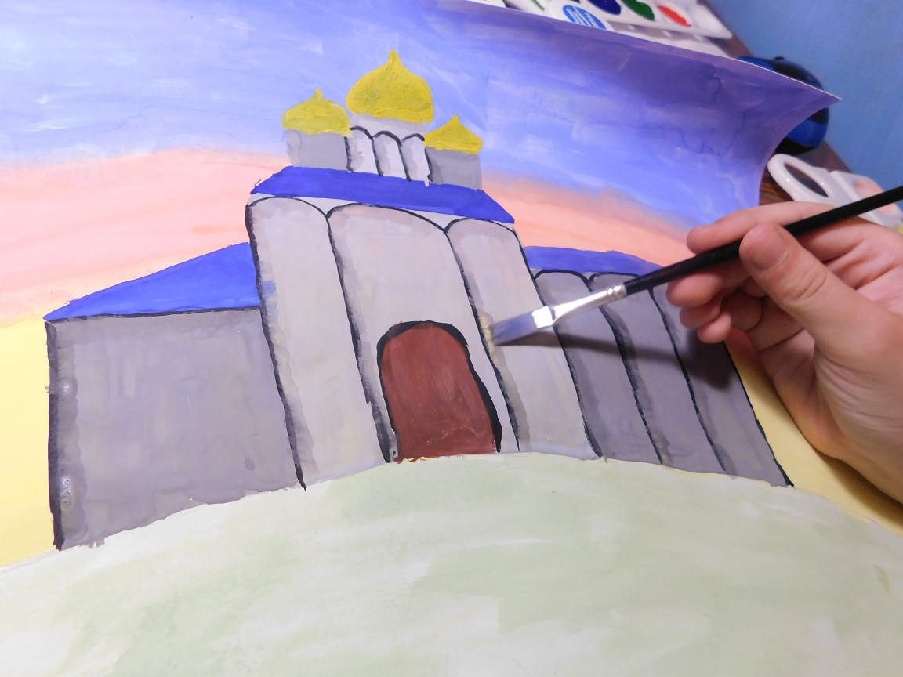
Тонкой линией разделяю стены собора на части.
Слегка размываю линии с одного края, создавая эффект тени.

Slide 10
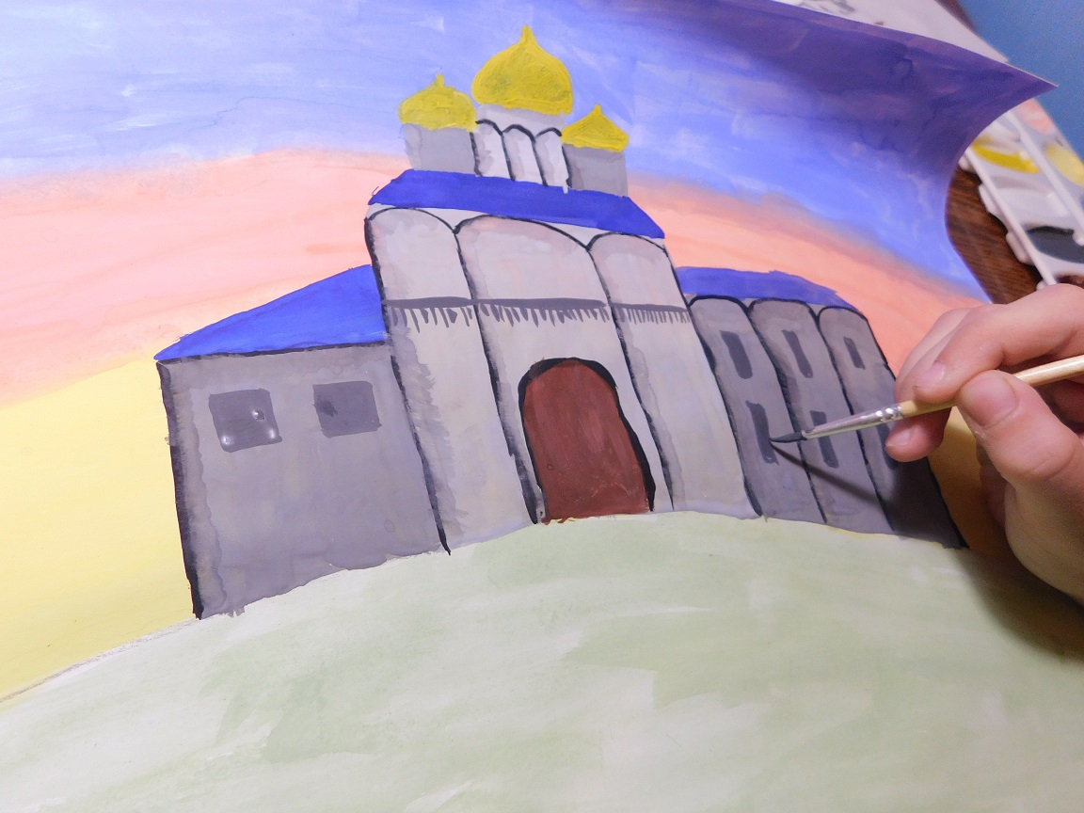
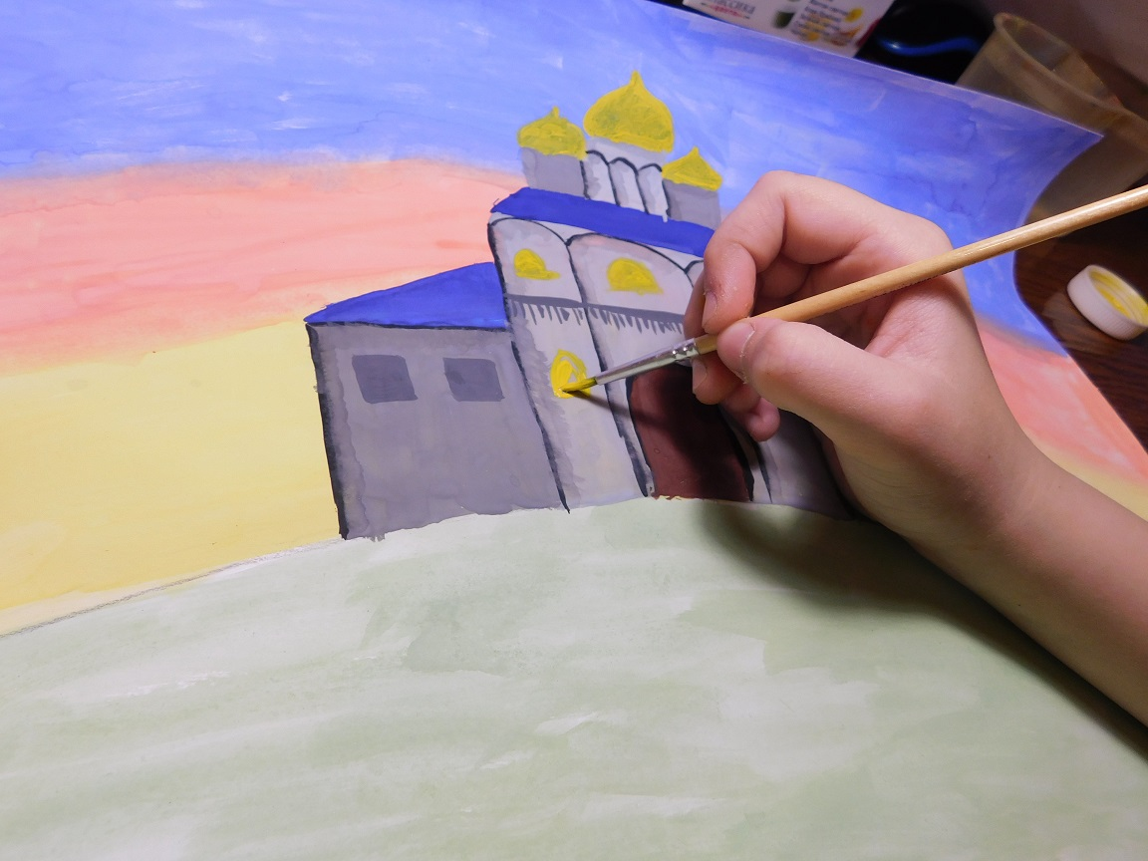
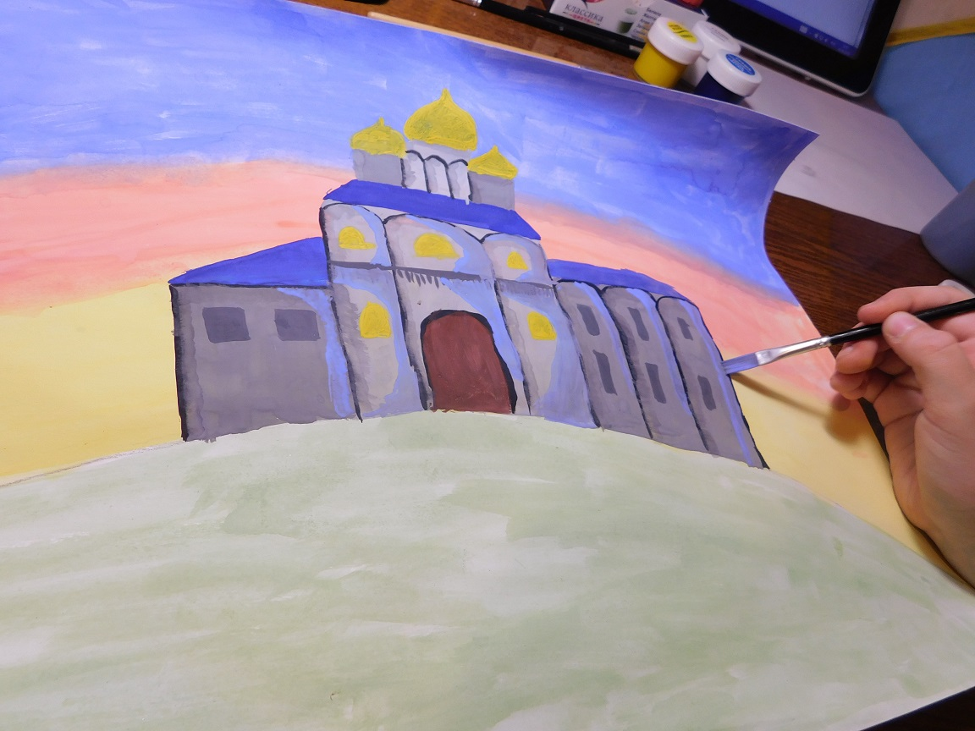
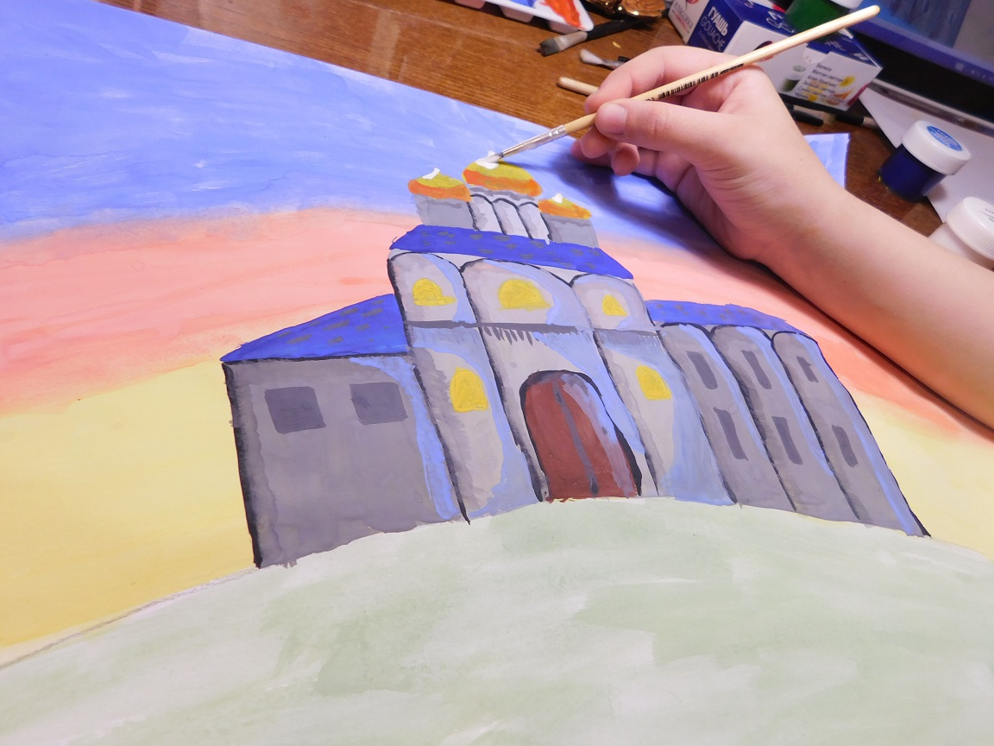
Прорисовываю окна.
Усиливаю тени голубым цветом.
Рисую тени на куполах и дверях собора.

Slide 11
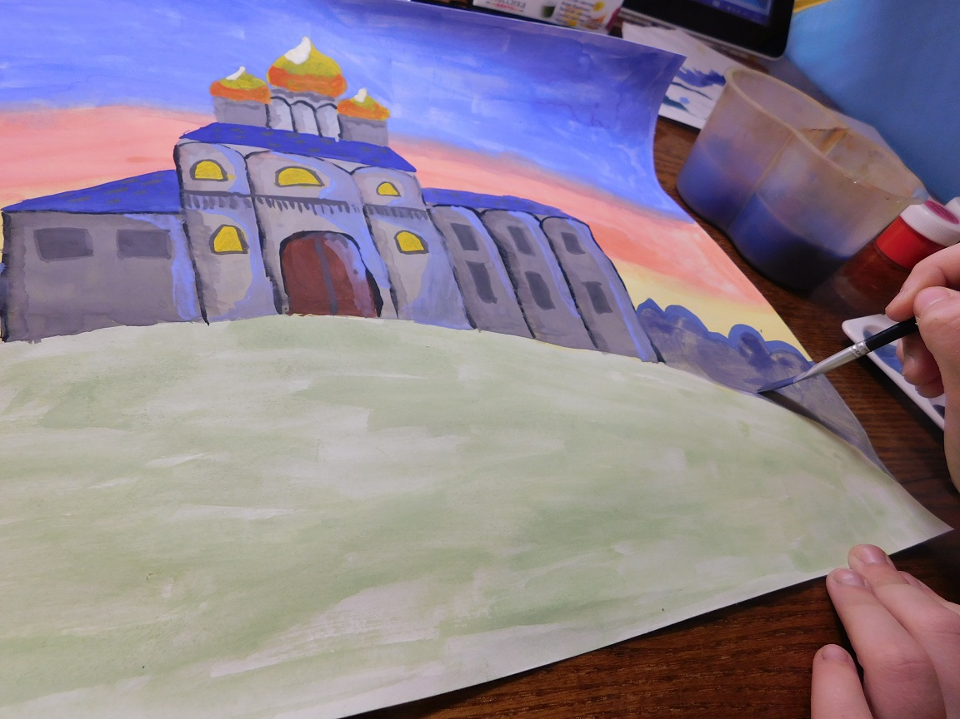
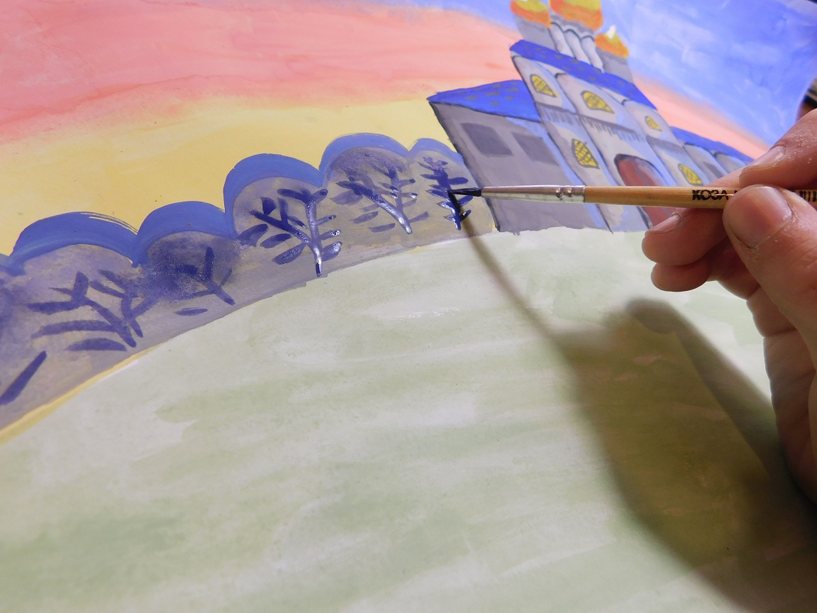
Голубым цветом намечаю контур рощи на заднем плане. Затем заполняю рощу прозрачным фиолетовым цветом.
Тонкой кистью прорисовываю стволы деревьев рощи.

Slide 12
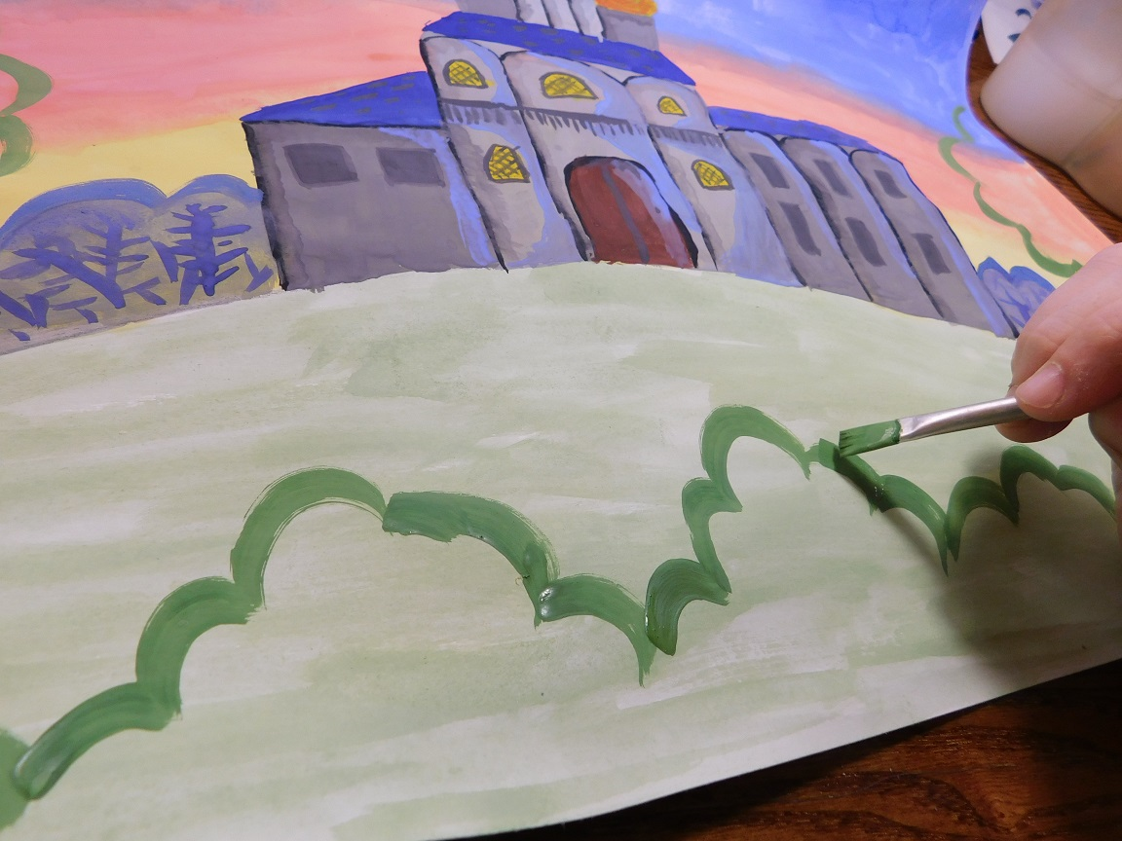
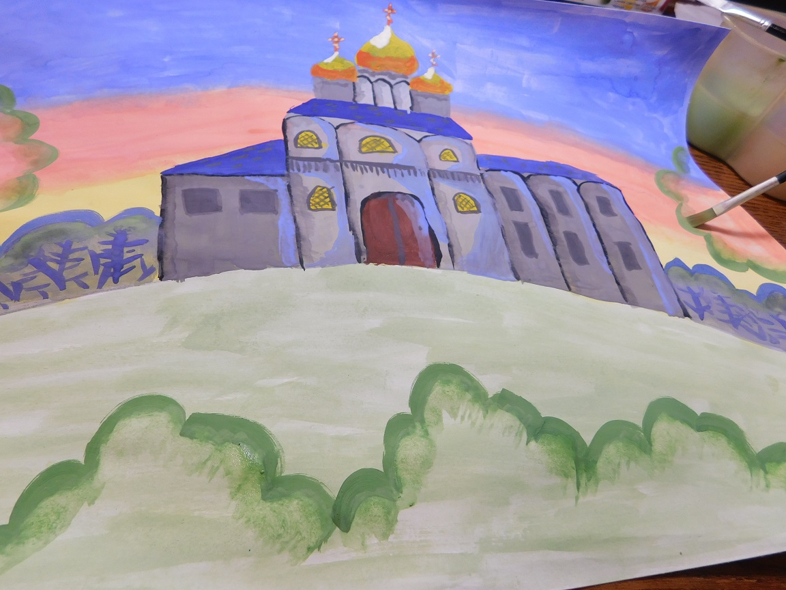
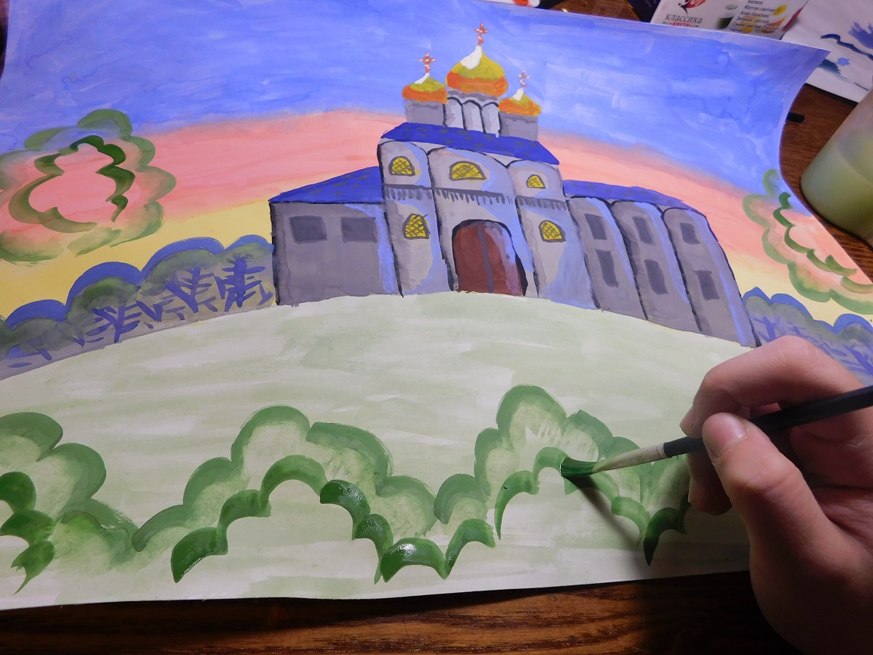
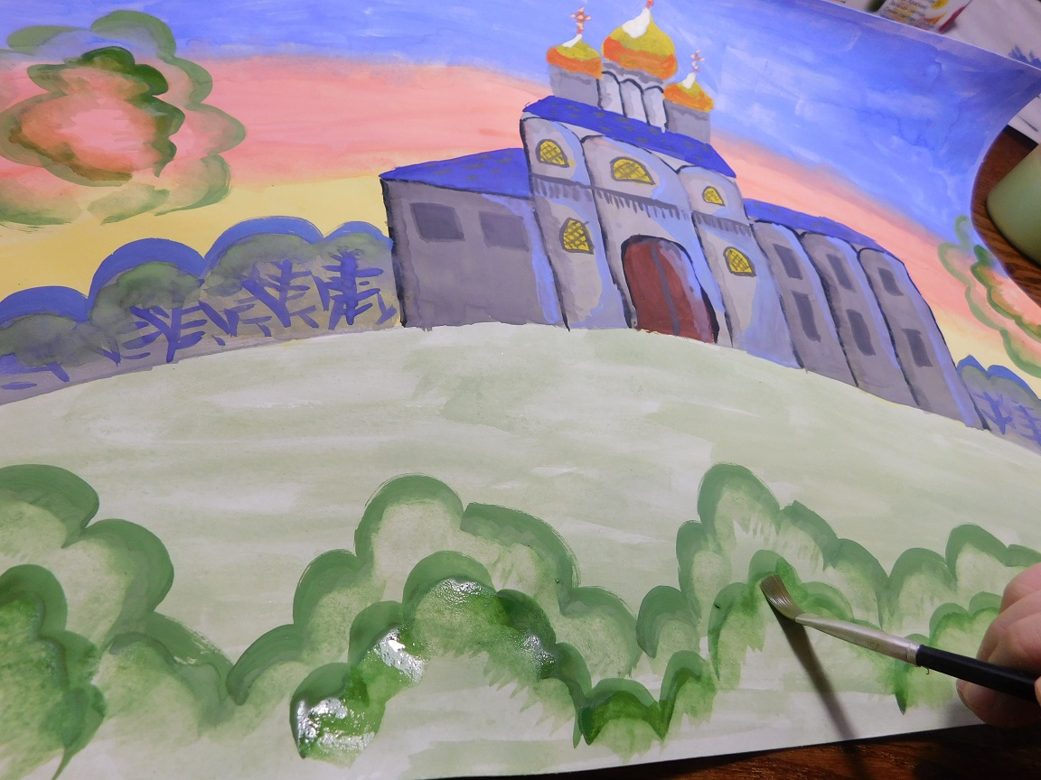
Широким мазками намечаю контуры деревьев и силуэты кустарника на переднем плане.
Размываю контуры по внутреннему краю, создавая эффект прозрачности.
Рисую контуры будущих деревьев и силуэты кустарника, уменьшая их в размере, достигая эффекта пышности.
Размываю внутренние края.

Slide 13
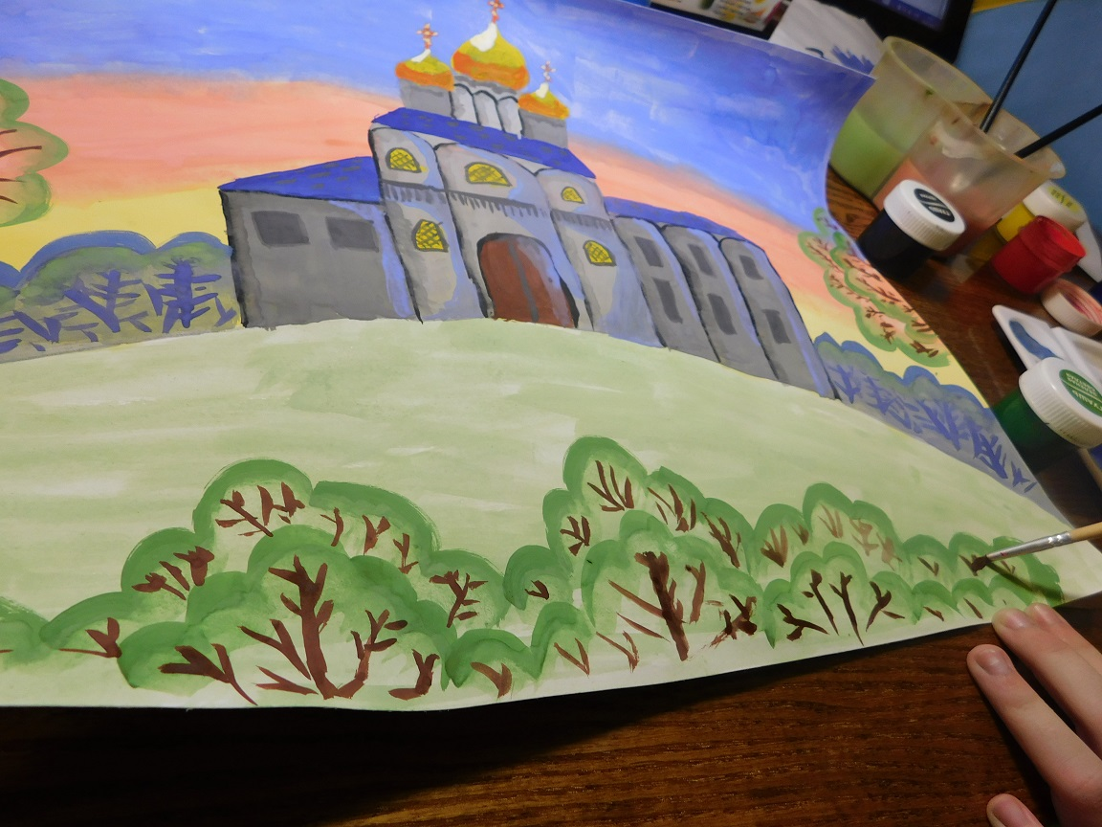
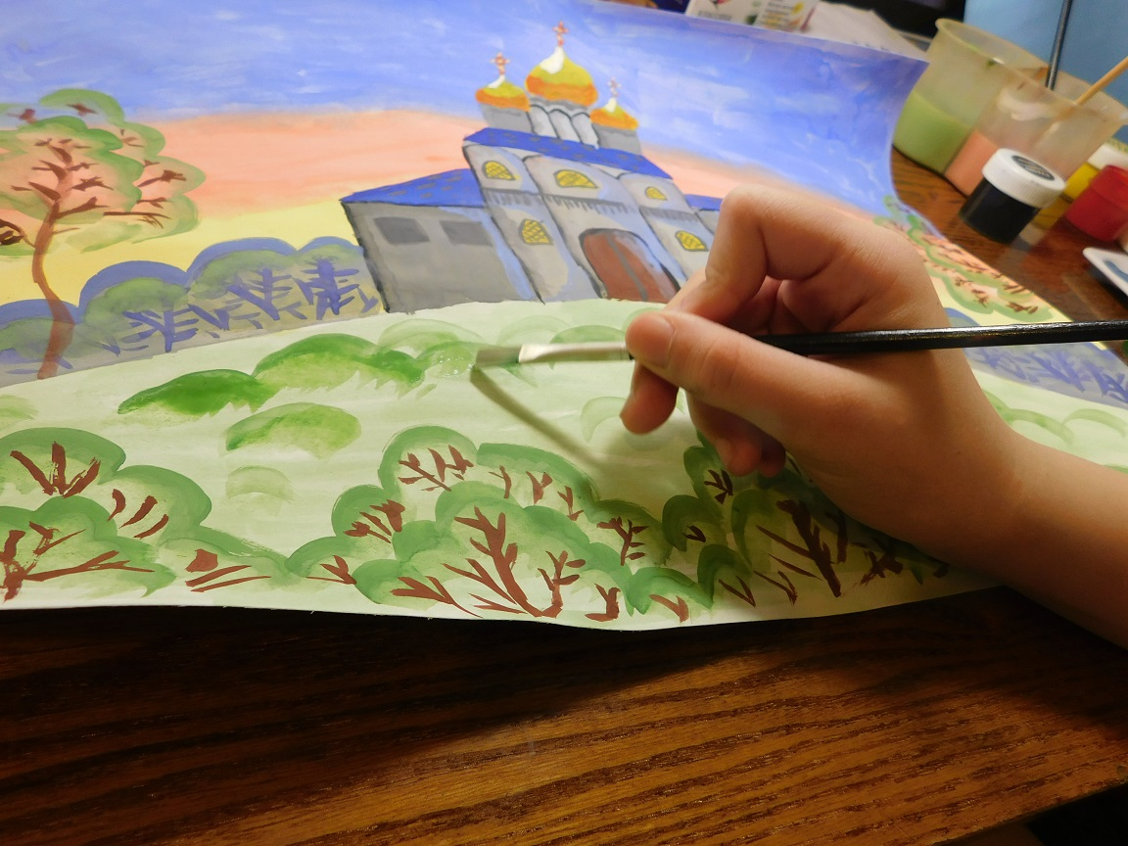
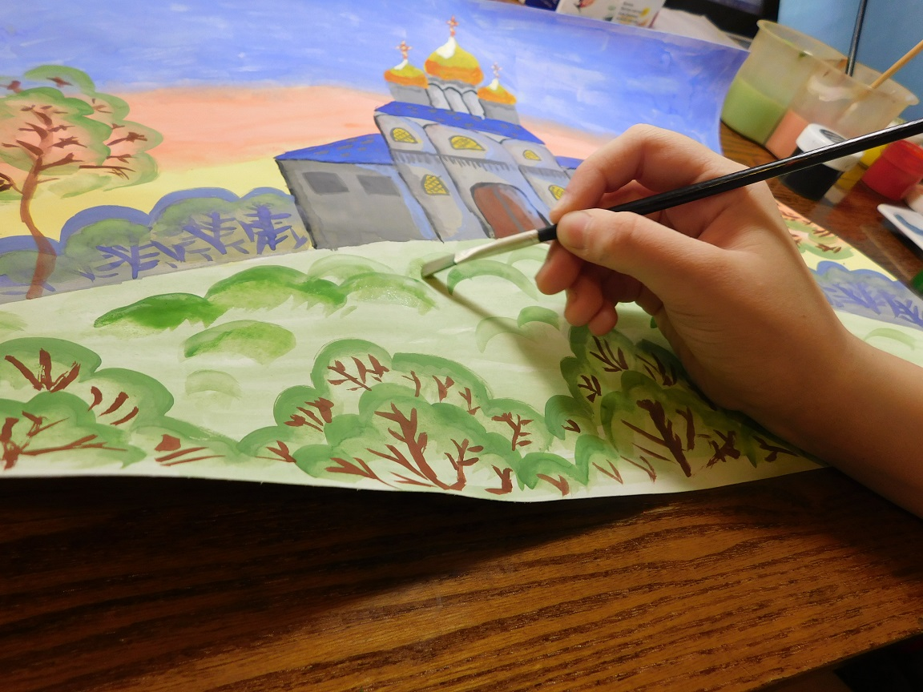
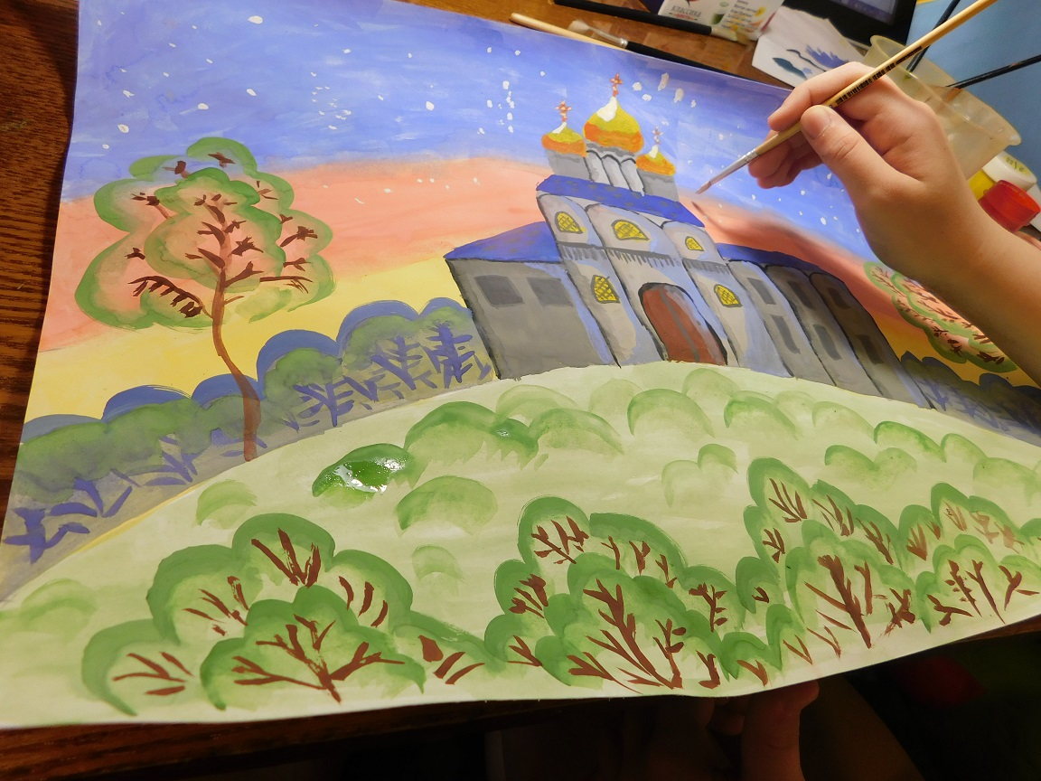
Тонкой кистью прорисовываю стволы и основные ветви на деревьях и кустарнике.
Делаю последние штрихи на рисунке, придавая ему законченный вид.

Slide 14
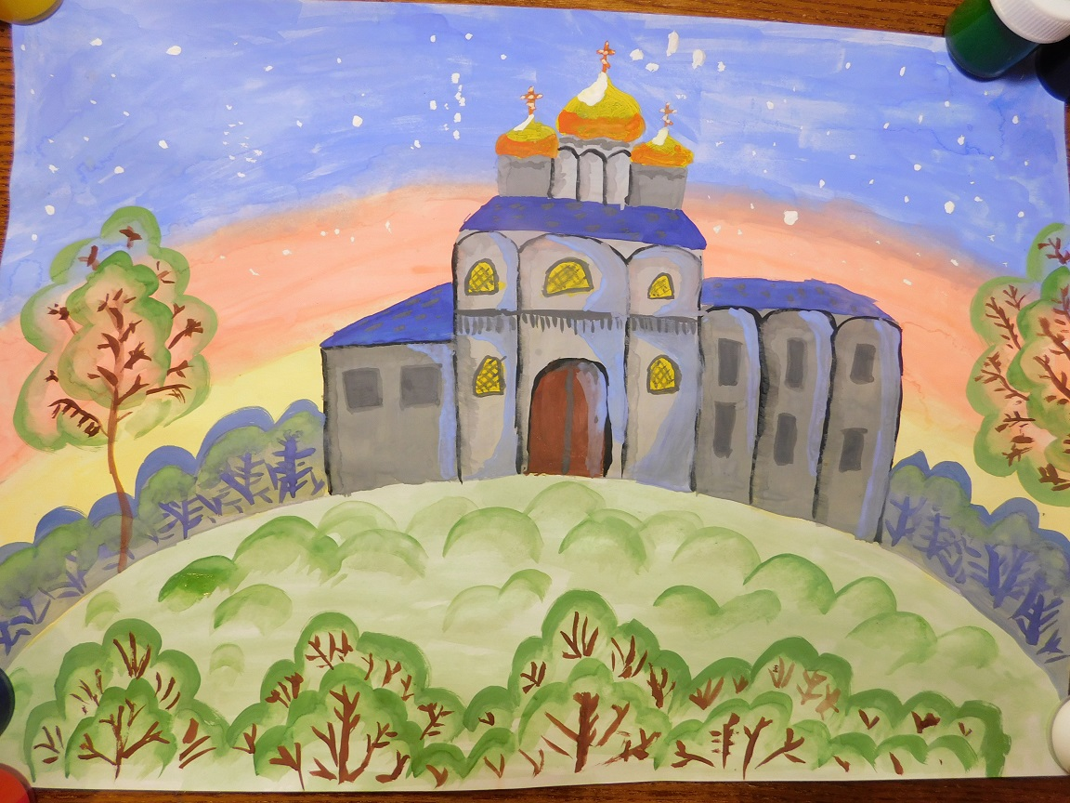
Моя работа готова!

Slide 15
СПАСИБО ЗА ВНИМАНИЕ!!!

